Slide 1
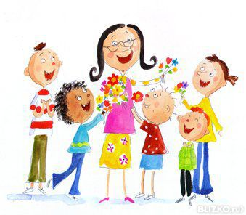
Психологическое здоровье учителя
Педагог-психолог Глинских К. В.
ГБОУ «Центр «Дар»

Slide 2
РЭПТ – Рационально-эмоционально-поведенческая терапия
американский пси-холог и когнитивный терапевт, автор рационально-эмоциональной поведенческой терапии
«Как мы мыслим,
так мы себя и чувствуем...»
Альберт Эллис
(1913-2007)

Slide 3
Деятельность человека
эмоции
поведение
мышление

Slide 4
Принципы теории Эллиса:
мысли определяют эмоциональное состояние;
изменить мысли – значит избавиться от психологических проблем.

Slide 5
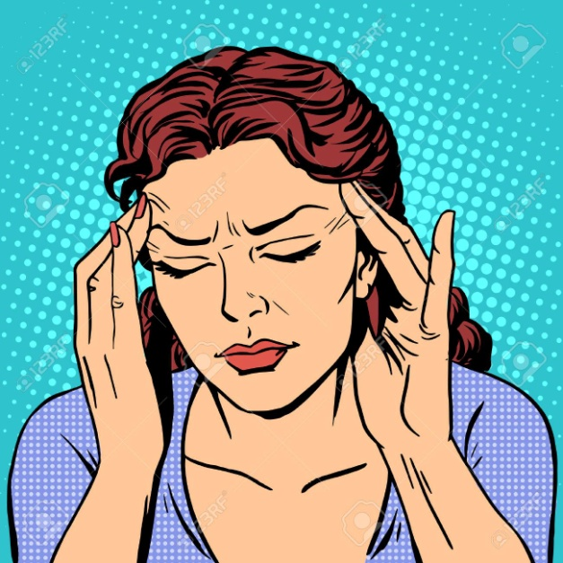
Мысли могут быть:
рациональными (позитивными);
иррациональными (негативными).

Slide 6
ДВЕНАДЦАТЬ ОСНОВНЫХ ИРРАЦИОНАЛЬНЫХ ИДЕЙ (ОШИБОК) согласно теории Эллиса:
Для взрослого человека совершенно необходимо, чтобы каждый его шаг был привлекателен для окружающих.
Есть поступки скверные. И повинных в них следует строго наказывать.
Это катастрофа, когда все идет не так, как хотелось бы.

Slide 7
ДВЕНАДЦАТЬ ОСНОВНЫХ ИРРАЦИОНАЛЬНЫХ ИДЕЙ (ОШИБОК) согласно теории Эллиса:
Все беды навязаны нам извне – людьми или обстоятельствами.
Если что-то пугает или вызывает опасение – постоянно будь начеку.
Легче избегать ответственности и трудностей, чем их преодолеть.

Slide 8
ДВЕНАДЦАТЬ ОСНОВНЫХ ИРРАЦИОНАЛЬНЫХ ИДЕЙ (ОШИБОК) согласно теории Эллиса:
Каждый нуждается в чем-то более сильном и значительном, чем то, что он ощущает в себе.
Нужно быть во всех отношениях компетентным, адекватным, разумным и успешным. (Нужно все знать, все уметь, все понимать и во всем добиваться успеха).
То, что сильно повлияло на вашу жизнь один раз, всегда будет влиять на нее.

Slide 9
ДВЕНАДЦАТЬ ОСНОВНЫХ ИРРАЦИОНАЛЬНЫХ ИДЕЙ (ОШИБОК) согласно теории Эллиса:
На наше благополучие влияют поступки других людей, поэтому надо сделать все, чтобы эти люди изменялись в желаемом для нас направлении.
Плыть по течению и ничего не предпринимать – вот путь к счастью.
Мы не властны над своими эмоциями и не можем не испытывать их.

Slide 10
Основные идеи на каждый день:
нет безвыходных ситуаций;
каждый человек ценен и уникален;
не ждать от людей плохого отношения;
развивать свой творческий потенциал;
не забывать о юморе;
брать пример с героев;
пока мы живы, нет ничего, чего нельзя было бы исправить.

Slide 11
Источники
https://ru.wikipedia.org/wiki/
https://vikent.ru/author/1387/
https://royallib.com/
Спасибо за внимание!
Всем отличного настроения и солнечных эмоций!

